Slide 1

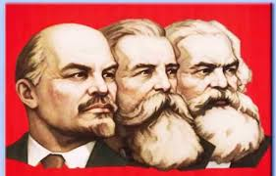

Bài 1
KHÁI QUÁT VỀ CHỦ NGHĨA MÁC – LÊ NIN

Slide 2

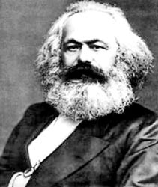
Tiểu sử về Mác-Ăng ghen
Trình bày những hiểu biết của em về Mác và Ăng Ghen ?
* C.Mác: Sinh năm 1818 ở Tơriơ (Đức)trong gia đình trí thức nghèo, là người thông minh, đỗ đạt cao, sớm tham gia cách mạng…
C. Mác (1818 – 1883)

Slide 3
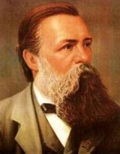
*Ăng-ghen: Sinh năm 1820 ở Bacmen (Đức) trong một gia đình chủ xưởng giàu có.
Ph. Ăng- ghen (1820 – 1895)

Slide 4
- Năm 1844 hai người gặp nhau tại Pháp và trở thành đôi bạn tri kỷ.

Slide 5
NỘI DUNG
I. Khái niệm Chủ nghĩa Mác – Lênin
1. Khái niệm chủ nghĩa Mác - Lênin và ba bộ phận cấu thành
2. Nguồn gốc hình thành chủ nghĩa Mác - Lênin
II. Một số nội dung cơ bản của chủ nghĩa Mác – Lênin
1. Triết học Mác – Lê nin
2. Kinh tế chính trị Mác – Lê nin
3. Chủ nghĩa xã hội khoa học
III. Vai trò nền tảng tư tưởng, lý luận của CN Mác – Lê nin

Slide 6
I. Khái niệm Chủ nghĩa Mác – Lênin
1. Khái niệm CN Mác – Lênin và ba bộ phận cấu thành
a. Khái niệm
+ Là hệ thống các quan điểm và học thuyết khoa học do C. Mác và Ph. Ăngghen xây dựng, được V. Lênin bảo vệ và phát triển;
+ Chủ nghĩa Mác-Lênin là hệ thống lý luận KH thống nhất về mục tiêu, con đường, biện pháp, lực lượng thực hiện sự nghiệp giải phóng giai cấp công nhân, giải phóng XH, giải phóng con người, xây dựng thành công CNXH và chủ nghĩa cộng sản.

Slide 7
I. Khái niệm Chủ nghĩa Mác – Lênin
1. Khái niệm CN Mác – Lênin và ba bộ phận cấu thành
Khái niệm
Ba bộ phận cấu thành
- Ba bộ phận cấu thành của chủ nghĩa MLN
Triết học Mác –Lênin
Kinh tế Chính trị Mác –Lê nin
Chủ nghĩa xã hội khoa học

Slide 8
Triết học Mác – Lênin
Gồm: Chủ nghĩa duy vật biện chứng và chủ nghĩa duy vật lịch sử
Là khoa học về những quy luật chung nhất của tự nhiên, xã hội, tư duy
Đem lại thế giới quan khoa học và phương pháp luận đúng đắn để nhận thức và cải tạo thế giới

Slide 9
Kinh tế chính trị Mác – Lênin
Những quy luật phát triển của quan hệ sản xuất xã hội chủ nghĩa
Nghiên cứu phương thức sản xuất tư bản chủ nghĩa
Những quy luật kinh tế chủ yếu hình thành, phát triển và đưa CNTB đến chổ diệt vong

Slide 10
Chủ nghĩa xã hội khoa học
Quy luật chuyển biến từ xã hội TBCN lên xã hội XHCN, phương hướng xây dựng xã hội mới
Vai trò của giai cấp vô sản và nhân dân lao động

Slide 11
I. Khái niệm Chủ nghĩa Mác – Lênin
2. Nguồn gốc hình thành CN Mác - Lênin
Kế thừa tinh hoa di sản lý luận của nhân loại, trực tiếp nhất là triết học cổ điển Đức, KT chính trị học cổ điển ở Anh và CNXH không tưởng phê phán ở Pháp.
Những phát minh về KHTN vào thời kỳ này là cơ sở củng cố chủ nghĩa duy vật biện chứng - cơ sở phương pháp luận của học thuyết Mác.
Về tư tưởng lý luận
- Về khoa học
Sự ra đời và phát triển mạnh mẽ của nền đại công nghiệp TBCN giữa thế kỷ XIX đã sản sinh ra GCCN. Hàng loạt cuộc đấu GCCN chống lại GCTS đã nổ ra nhưng đều thất bại. →>> chủ nghĩa Mác ra đời
Nguồn gốc hình thành
C. Mác, Ph. Ăngghen là những thiên tài trên nhiều lĩnh vực
- Về kinh tế - xã hội
- Về nhân tố chủ quan

Slide 12
II. Các bộ phận cấu thành của CN Mác – Lênin
1. Triết học Mác – Lê nin
a. Chủ nghĩa duy vật biện chứng
Vật chất, ý thức
Phép biện chứng duy vật
b. Chủ nghĩa duy vật lịch sử
Quy luật về sự phù hợp của QHSX với trình độ phát triển của LLSX
Quy luật về mối quan hệ biện chứng giữa CSHT và KTTT.
Cách mạng xã hội

Slide 13

Vật chất, ý thức
Định nghĩa vật chất của Lê nin:
VẬT CHẤT LÀ GÌ?

Slide 14

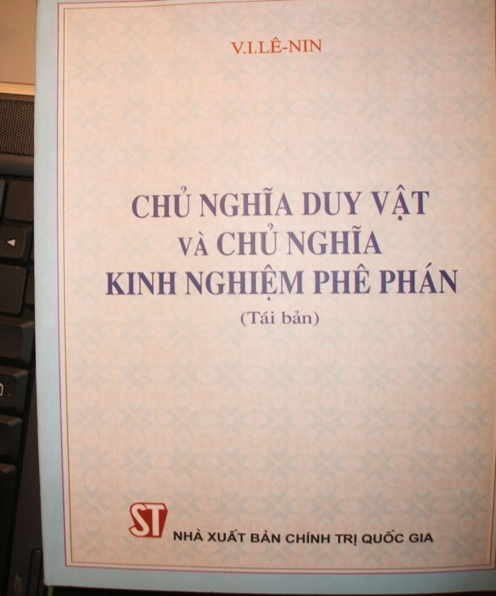
Vật chất, ý thức
Định nghĩa vật chất của Lê nin:
“Vật chất là một phạm trù triết học dùng để chỉ thực tại khách quan được đem lại cho con người trong cảm giác, được cảm giác của chúng ta chép lại, chụp lại, phản ánh và tồn tại không lệ thuộc vào cảm giác.”

Slide 15
Phân tích định nghĩa vật chất của Lê nin
Vật chất với tư cách là 1 phạm trù triết học
Thuộc tính cơ bản của vật chất là tồn tại khách quan
Con người có khả năng nhận thức được thế giới

Slide 16
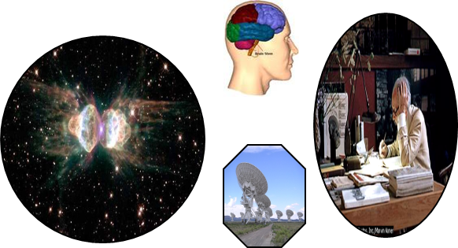
Vật chất, ý thức
Vật chất
Ý thức
“Vật chất là một phạm trù triết học dùng để chỉ thực tại khách quan được đem lại cho con người trong cảm giác, được cảm giác của chúng ta chép lại, chụp lại, phản ánh và tồn tại không lệ thuộc vào cảm giác.”
Là sự phản ánh thế giới khách quan vào trong bộ não người một cách năng động, sáng tạo.
Mối quan hệ: Vật chất và ý thức có mối quan hệ biện chứng với nhau. Trong mối quan hệ này thì vật chất có trước, vật chất sinh ra và quyết định ý thức, song ý thức có thể tác động trở lại vật chất thông qua hoạt động thực tiễn của con người. Vì vậy, con người phải tôn trọng khách quan, đồng thời phát huy tính năng động chủ quan của mình.

Slide 17
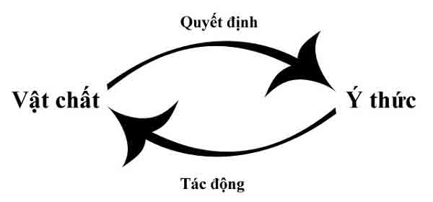
Mối quan hệ giữa vật chất và ý thức

Slide 18
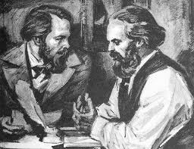
2.1.1.3. Phép biện chứng duy vật
- Hai nguyên lý cơ bản:
+ Nguyên lý về mối liên hệ phổ biến
+ Nguyên lý về sự phát triển
- 3 quy luật cơ bản của PBCDV

Slide 19

+ Nguyên lý về mối liên hệ phổ biến
Nguyên lý về mối liên hệ phổ biến chỉ ra rằng: các sự vật, hiện tượng, các quá trình khác nhau vừa tồn tại độc lập, vừa quy định, tác động qua lại, chuyển hóa lẫn nhau.

Slide 20
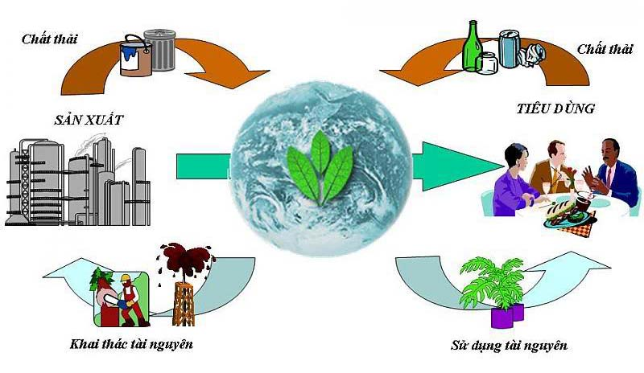
Mối liên hệ trong sản xuất và tiêu dùng

Slide 21
- Những quy luật cơ bản của phép biện chứng duy vật
+ Về nhận thức quy luật
+ Quy luật thống nhất và đấu tranh của các mặt đối lập
+ Quy luật chuyển hoá từ những sự thay đổi về lượng thành những sự thay đổi về chất và ngược lại
+ Quy luật phủ định của phủ định

Slide 22
+ Về nhận thức quy luật
Khái niệm:
Quy luật là những mối liên hệ bản chất, tất nhiên, bên trong, có tính phổ biến và được lặp đi lặp lại giữa các mặt, các yếu tố trong cùng một sự vật, hiện tượng, hay giữa các sự vật hiện tượng.

Slide 23
Quy luật
Quy luật tự nhiên:
VD:
+ ngày – đêm,
+ sinh – lão- bệnh - tử
Quy luật xã hội:
Vd:
+ cung – cầu,
+ nhân – quả
Quy luật tư duy:
Vd:
+ 1 + 1= 2,
+ dòng điện

Slide 24
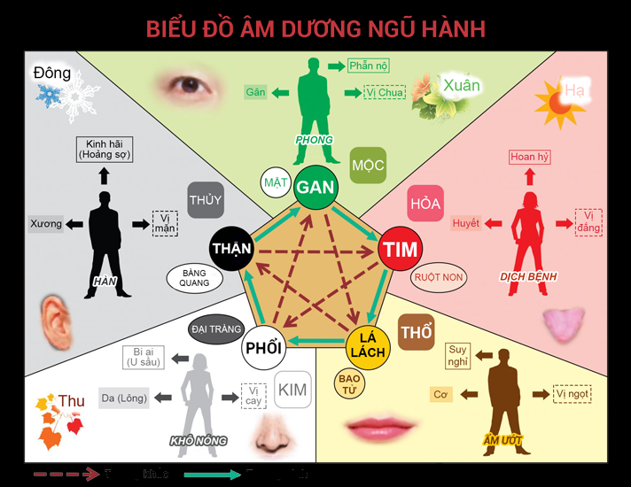
Ý nghĩa của quy luật:
Việc con người nhận thức được quy luật sẽ có thể chủ động vận dụng quy luật, tạo ra những điều kiện thuận lợi, hoặc hạn chế tác hại của quy luật để phục vụ nhu cầu lợi ích của mình.

Slide 25

* Quy luật thống nhất và đấu tranh của các mặt đối lập
(Quy luật mâu thuẫn)

Slide 26

- Khái niệm tổng quát
VD:
Trắng – đen
Giàu - nghèo
Cực nam - cực bắc
Phát triển – không phát triển
Cao – thấp
Lạc hậu – văn minh
+ Mặt đối lập là khái niệm dùng để chỉ những mặt, những thuộc tính, những khuynh hướng vận động trái ngược nhau nhưng là điều kiện, tiền đề tồn tại của nhau

Slide 27
- Khái niệm tổng quát
VD:
Trắng – đen
Giàu - nghèo
Cực nam - cực bắc
Phát triển – kém phát triển
Cao – thấp
Lạc hậu – văn minh
_Mâu thuẫn là khái niệm dùng để chỉ mối liên hệ thống nhất và đấu tranh, chuyển hoá giữa các mặt đối lập của mỗi sự vật, hiện tượng hoặc giữa các sự vật, hiện tượng với nhau.

Slide 28
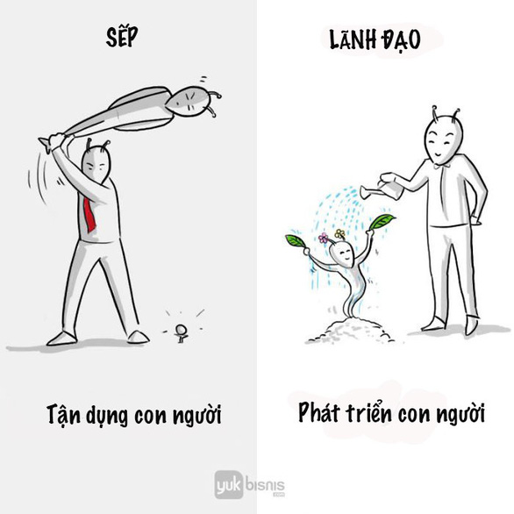
- Khái niệm tổng quát
Mâu thuẫn biện chứng:
Là mâu thuẫn bao hàm sự thống nhất và đấu tranh của các mặt đối lập

Slide 29
+ Nội dung quy luật
Sự vật, hiện tượng nào cũng là thể thống nhất của các mặt đối lập
Các mặt đối lập trong mỗi sự vật vừa thống nhất lại vừa đấu tranh tác động, bài trừ phủ định nhau
Sự thống nhất các mặt đối lập là tương đối. Đấu tranh là tuyệt đối

Slide 30

VD:
Kinh tế
Người SX >< người tiêu dùng
DN trong nước >< DN nước ngoài
Chủ >< công nhân
- Nhà nước >< công ty

Slide 31

Cần phải nghiên cứu, phát hiện và sử dụng được sự thống nhất và đấu tranh của các mặt đối lập
+ Ý nghĩa phương pháp luận
Trong nhận thức và thực tiễn phải phát hiện được mâu thuẫn, có biện pháp để giải quyết phù hợp
Phải có quan điểm lịch sử - cụ thể khi giải quyết mâu thuẫn

Slide 32
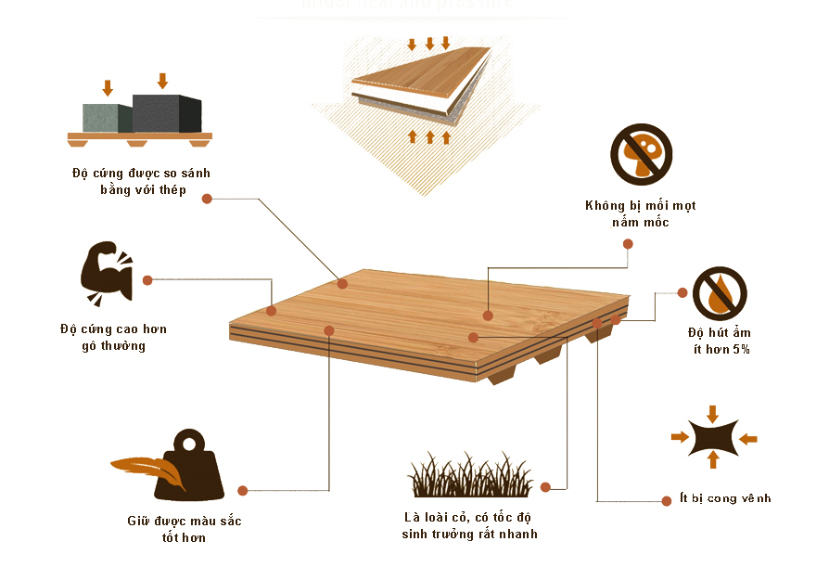
+ Quy luật chuyển hóa từ những sự thay đổi về lượng thành những sự thay đổi về chất và ngược lại
Chất:
Dùng để chỉ các thuộc tính khách quan, vốn có của các sự vật, hiện tượng
VD: chất của bàn là gỗ

Slide 33
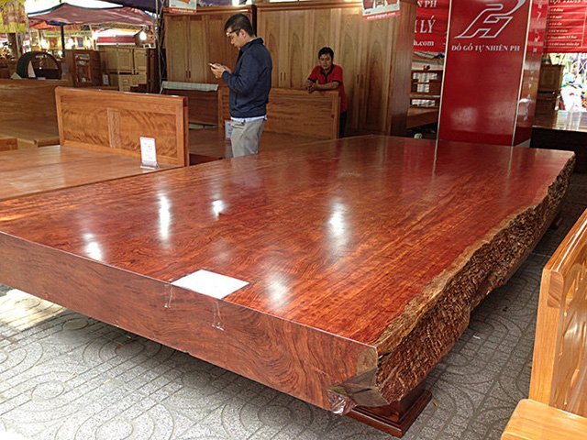
Lượng: Dùng để chỉ số lượng các yếu tố cấu thành, quy mô tồn tại và tốc độ, nhịp điệu biến đổi của chúng
VD: lượng của cái bàn

Slide 34
Trong mỗi sự vật, hiện tượng, chất và lượng tồn tại trong tính quy định lẫn nhau, không có chất hay lượng tồn tại tách rời nhau.
Sự thống nhất giữa lượng và chất, được thể hiện trong giới hạn nhất định gọi là độ.
Độ là giới hạn trong đó có sự thống nhất giữa lượng và chất mà ở đó đã có sự biến đổi về lượng nhưng chưa có sự thay đổi về chất; sự vật khi đó còn là nó, chưa là cái khác.
Đến điểm nút, qua bước nhảy bắt đầu có sự thay đổi về chất.
Sự vật biến đổi hoàn toàn về chất thành sự vật khác.

Slide 35
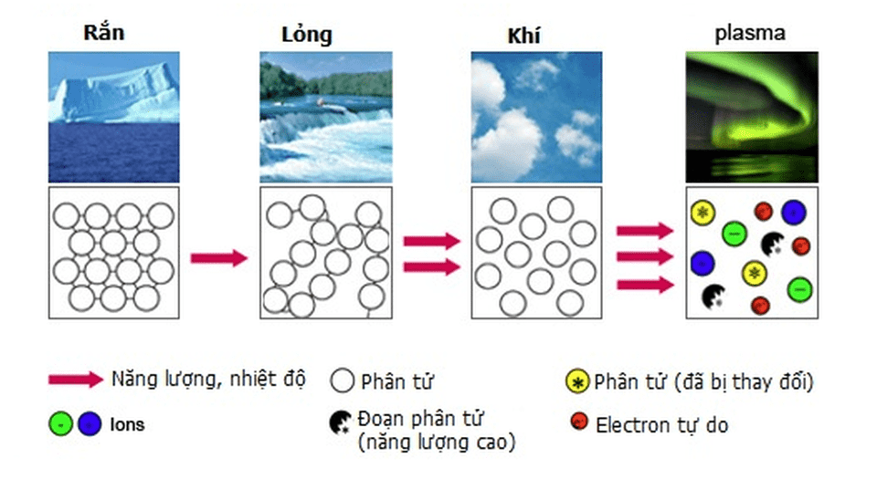

Slide 36
Chất là mặt tương đối ổn định, lượng là mặt thường xuyên biến đổi. Lượng biến đổi mâu thuẫn, phá vỡ chất cũ, chất mới ra đời với lượng mới. Lượng mới lại tiếp tục biến đổi đến giới hạn nào đó lại phá vỡ chất cũ thông qua bước nhảy. Quá trình cứ thế tiếp diễn tạo nên cách thức vận động, phát triển của sự vật.

Slide 37
Ý nghĩa của quy luật:
Phải tích lũy lượng để thực hiện biến đổi về chất của các sự vật hiện tượng, khắc phục được khuynh hướng chủ quan, duy ý chí, muốn các bước nhảy liên tục.
Mặt khác, cần khắc phục tư tưởng hữu khuynh, ngại khó khăn, lo sợ không dám thực hiện những bước nhảy vọt khi có đủ điều kiện. Trong hoạt động thực tiễn, cần tích cực chuẩn bị kỹ mọi điều kiện chủ quan.
Khi có tình thế, thời cơ khách quan thì kiên quyết tổ chức thực hiện bước nhảy để giành thắng lợi quyết định.

Slide 38



Slide 39
+ Quy luật phủ định của phủ định
Quy luật này vạch ra khuynh hướng vận động, phát triển của sự vật. Thế giới vật chất tồn tại, vận động phát triển không ngừng. Sự vật hiện tượng nào đó xuất hiện, mất đi, thay thế bằng sự vật, hiện tượng khác. Sự thay thế đó gọi là phủ định.

Slide 40
2.1.2. Chủ nghĩa duy vật lịch sử
2.1.2.1. Vai trò của sản xuất và phương thức sản xuất trong đời sống xã hội
+ Vai trò của sản xuất
+ Vai trò của phương thức sản xuất
Những quy luật cơ bản của sự vận động và phát triển của xã hội
+ Quy luật về sự phù hợp của quan hệ SX với trình độ phát triển của lực lượng SX
+ Quy luật về mối quan hệ biện chứng giữa cơ sở hạ tầng và kiến trúc thượng tầng

Slide 41
- Vai trò của sản xuất
Sản xuất vật chất là yêu cầu khách quan, là cơ sở của sự tồn tại, vận động và phát triển của xã hội.
Sản xuất là cơ sở để hình thành các quan điểm tư tưởng, quan hệ xã hội và các thiết chế xã hội khác nhau.
Sản xuất vật chất là cơ sở của mọi sự tiến bộ xã hội.

Slide 42
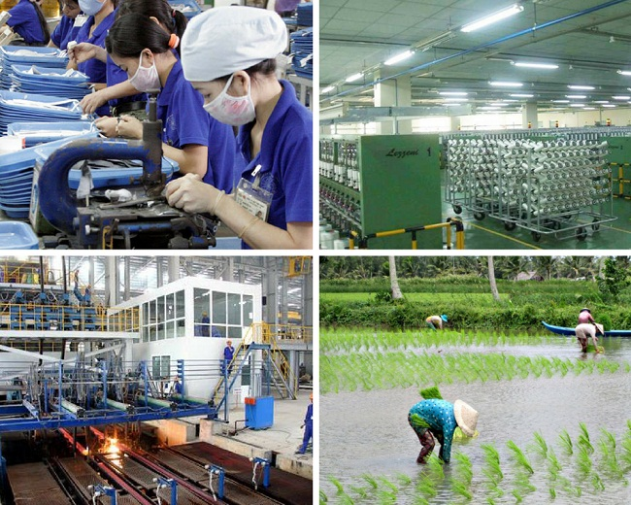
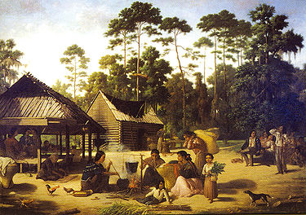

Slide 43
- Vai trò của phương thức sản xuất
Phương thức sản xuất là cách thức tiến hành sản xuất vật chất trong một giai đoạn nhất định của lịch sử.
Mỗi phương thức sản xuất gồm hai mặt cấu thành là lực lượng sản xuất và quan hệ sản xuất.

Slide 44
Chủ nghĩa duy vật lịch sử
- Phương thức sản xuất quyết định sự tồn tại và phát triển của xã hội chứ không phải do ý muốn chủ quan, những quy luật khách quan quyết định.

Slide 45
Chủ nghĩa duy vật lịch sử
Những quy luật khách quan của sự vận động và phát triển của xã hội
+ Quy luật về sự phù hợp của quan hệ SX với trình độ phát triển của lực lượng SX
+ Quy luật về mối quan hệ biện chứng giữa cơ sở hạ tầng và kiến trúc thượng tầng

Slide 46
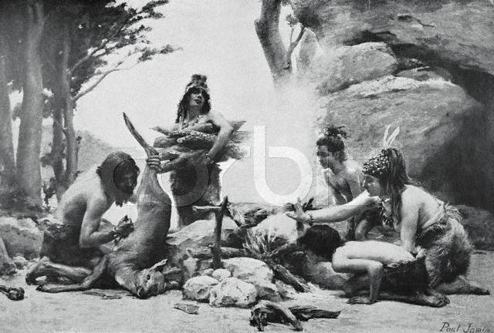
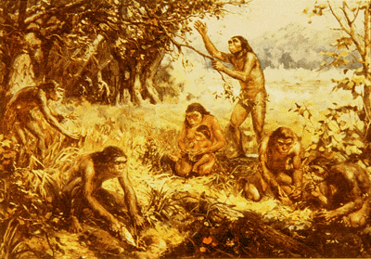
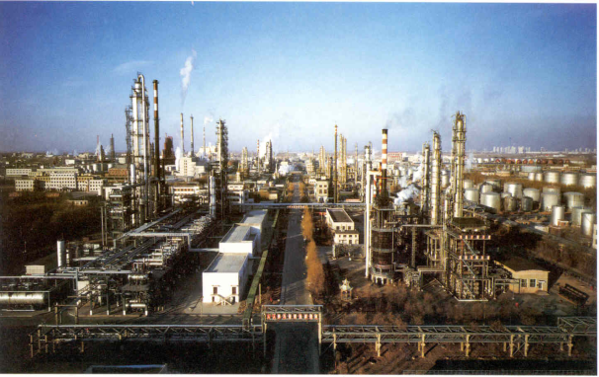
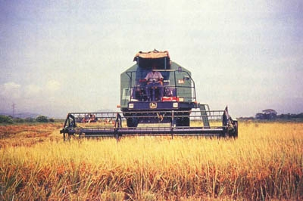
PTSX
NGUYÊN THỦY
PTSX
CÔNG NGHIỆP
Muèn sinh tån, con ngư­êi ph¶i tiÕn hµnh s¶n xuÊt vËt chÊt, tuy nhiªn cã sù kh¸c nhau rÊt lín vÒ c¸ch thøc h¸i l­ưîm vµ ®¸nh b¾t ë thêi nguyªn thñy vµ phư­¬ng thøc c«ng nghiÖp ë thêi hiÖn ®¹i

Slide 47
Chủ nghĩa duy vật lịch sử
Quần chúng nhân dân là chủ thể sáng tạo lịch sử và là lực lượng quyết định sự phát triển của lịch sử.
Giai cấp công nhân giữ vai trò lãnh đạo trong cuộc đấu tranh giải phóng loài người, xây dựng xã hội mới – xã hội cộng sản chủ nghĩa.

Slide 48
2.2. Kinh tế chính trị Mác – Lê nin
2.2.1. Học thuyết giá trị
Hàng hóa
Quy luật giá trị
2.2.2. Học thuyết giá trị thặng dư
Hàng hóa sức lao động
Bản chất của chủ nghĩa tư bản

Slide 49
2.2.1. Học thuyết giá trị
Hàng hóa
Khái niệm: Hàng hóa là sản phẩm lao động của con người và để thoả mãn nhu cầu nào đó của con người thông qua trao đổi mua và bán
- Hai thuộc tính của hàng hóa:
Giá trị sử dụng của hàng hóa là công dụng của vật phẩm có thế thoả mãn nhu cầu của con người.
Giá trị của hàng hóa là lao động xã hội cần thiết của người sản xuất kết tinh trong hàng hóa.

Slide 50
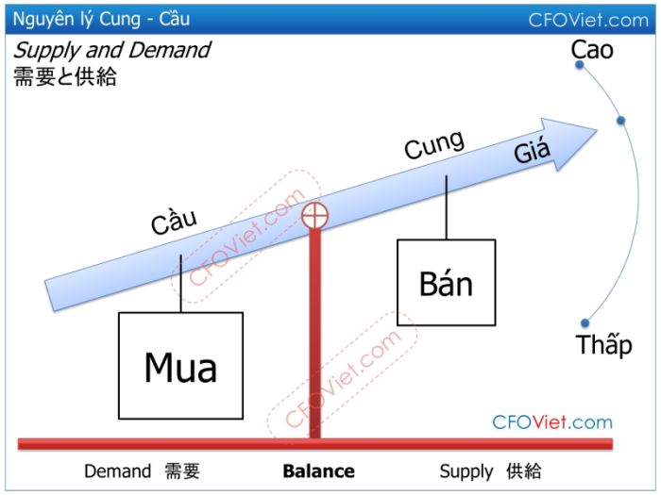
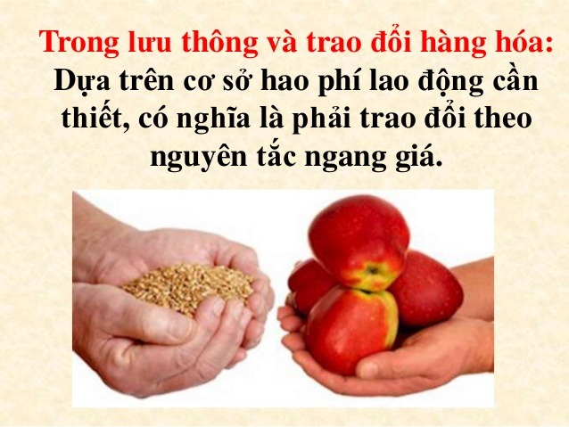
2.2.1. Học thuyết giá trị
Quy luật giá trị
Quy luật giá trị là quy luật kinh tế căn bản của sản xuất và trao đổi hàng hoá.
Trao đổi hàng hoá phải theo nguyên tắc ngang giá, dựa trên cơ sở hao phí sức lao động xã hội cần thiết.

Slide 51
2.2.1. Học thuyết giá trị
Ý nghĩa của học thuyết
Hiểu rõ quy luật giá trị sẽ có kiến thức điều tiết sản xuất và lưu thông hàng hoá;
Kích thích cải tiến kỹ thuật, hợp lý hoá sản xuất, tăng năng suất lao động, thúc đẩy lực lượng sản xuất phát triển.

Slide 52
Vai trò địa vị lịch sử của chủ nghĩa tư bản
Bản chất của giai cấp tư sản
Học thuyết giá trị
thặng
dư
Qui luật
giá trị
Sản xuất
hàng hóa
Kinh tế
chính trị

Slide 53
2.2.2. Học thuyết giá trị thặng dư
Hàng hóa sức lao động
Khái niệm
Hai điều kiện để sức lao động trở thành hàng hóa
- Hai thuộc tính của hàng hóa sức lao động
Bản chất của chủ nghĩa tư bản
Ý nghĩa của học thuyết

Slide 54
Khái niệm: Hàng hóa SLĐ
Hai thuộc tính
SLĐ là năng lực lao động của con người. Nó gồm thể lực, trí lực, kỹ năng của người lao động và được sử dụng trong quá trình lao động.
Giá trị của hàng hoá sức lao động
Giá trị sử dụngcủa hàng hoá sức lao động

Slide 55

Giá trị của hàng hóa SLĐ
Được quyết định bởi lượng lao động xã hội cần thiết để sản xuất và tái sản xuất ra nó.

Slide 56
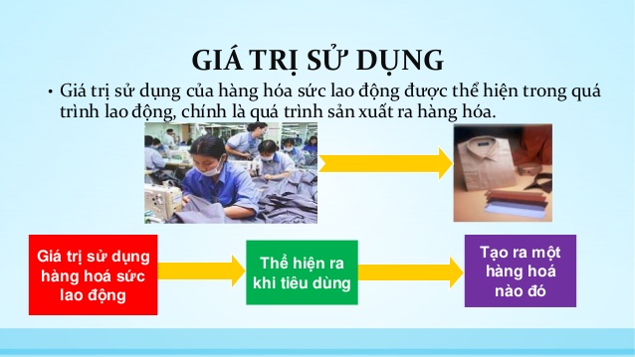
Thỏa mãn nhu cầu của người mua. Nó có khả năng tạo ra một lượng giá trị mới lớn hơn giá trị bản thân nó. Đó chính là giá trị thặng dư.
GIÁ TRỊ SỬ DỤNG
Giá trị thặng dư là một bộ phận của giá trị mới dôi ra ngoài giá trị sức lao động do công nhân làm thuê tạo ra và bị nhà tư bản chiếm không.

Slide 57

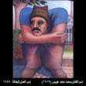
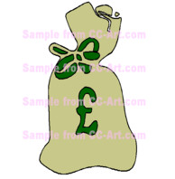
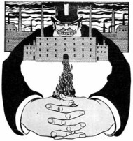

Bản chất của chủ nghĩa tư bản
Một lớp lao động được tự do về thân thể
không có tư liệu sản xuất
Một số người trong tay có số lớn tiền của
Chủ nghĩa tư bản ra đời

Slide 58
Bản chất của chủ nghĩa tư bản
Mục đích của các nhà tư bản là sản xuất ngày càng nhiều giá trị thặng dư. Họ thường sử dụng hai phương pháp chủ yếu: Sản xuất giá trị thặng dư tuyệt đối và sản xuất giá trị thặng dư tương đối.
Bản chất của CNTB là tiền tệ, là quan hệ bóc lột TB đối với công nhân làm thuê dưới hình thức giá trị thặng dư

Slide 59
Ý nghĩa của học thuyết
Học thuyết giá trị thặng dư đã bóc trần bản chất của nền sản xuất TBCN
Trang bị cho giai cấp công nhân và nhân dân lao động công cụ nhận thức các quy luật kinh tế

Slide 60
2.3.1. Lý luận về sứ mệnh lịch sử của giai cấp công nhân
2.3. Chủ nghĩa xã hội
khoa học
2.3.2. Về xã hội Xã hội chủ nghĩa
2.3.3. Về xã hội Cộng sản chủ nghĩa

Slide 61
2.3.1. Lý luận về sứ mệnh lịch sử của giai cấp công nhân
Định nghĩa giai cấp công nhân (hay còn gọi là GCVS)
Giai cấp công nhân là một tập đoàn xã hội ổn định, hình thành và phát triển cùng với quá trình phát triển của nền công nghiệp hiện đại, với nhịp độ phát triển của lực lượng sản xuất có tính chất xã hội hóa ngày càng cao; là lực lượng lao động cơ bản tiên tiến trong các quy trình công nghệ, dịch vụ công nghiệp, trực tiếp hoặc gián tiếp tham gia vào quá trình sản xuất, tái sản xuất ra của cải vật chất và cải tạo các quan hệ xã hội; đại biểu cho lực lượng sản xuất và phương thức sản xuất tiên tiến trong thời đại hiện nay.

Slide 62
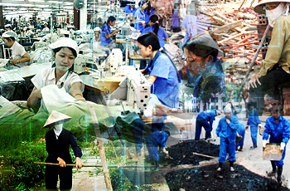

Slide 63
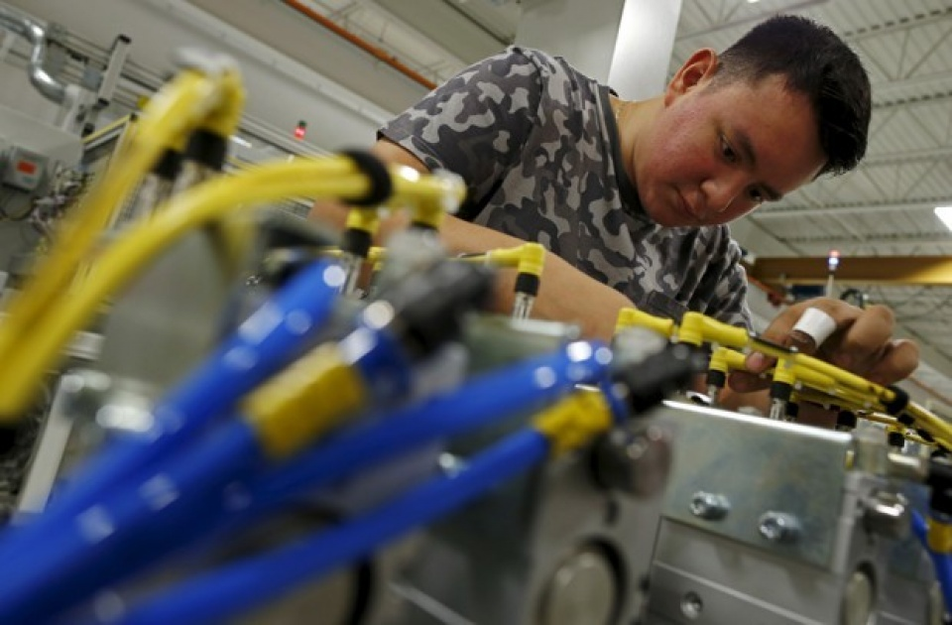
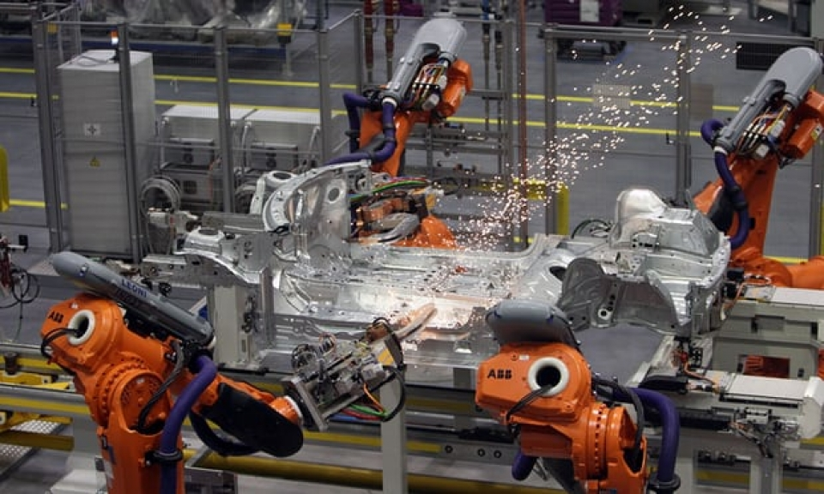
2.3.1. Lý luận về sứ mệnh lịch sử của giai cấp công nhân
Đặc trưng cơ bản của giai cấp công nhân
Thứ nhất: Về phương thức lao động: GCCN là những tập đoàn người lao động, trực tiếp hay gián tiếp vận hành những công cụ sản xuất có tính chất công nghiệp ngày càng hiện đại, có tính chất xã hội hoá cao.
Thứ hai: Về địa vị : Trong quan hệ sản xuất TBCN, người công nhân không có TLSX, họ phải bán sức lao động cho nhà tư bản, trở thành người làm thuê và bị bóc lột giá trị thặng dư.

Slide 64
2.3.1. Lý luận về sứ mệnh lịch sử của giai cấp công nhân
Sứ mệnh lịch sử của giai cấp công nhân
Giành lấy chính quyền, xoá bỏ chế độ tư hữu tư bản chủ nghĩa, tổ chức xây dựng chế độ xã hội mới với chế độ công hữu xã hội chủ nghĩa về tư liệu sản xuất.

Slide 65
2.3.2. Về xã hội Xã hội chủ nghĩa
CSVCKT của xã hội XHCN là nền đại công nghiệp ở trình độ cao, tạo ra năng suất lao động cao hơn hẳn năng suất lao động trong XHTB
Có chế độ công hữu về TLSX; không còn chế độ người bóc lột người. Cách tổ chức lao động và kỷ luật lao động trên tinh thần tự giác, tự nguyện.
Thực hiện nguyên tắc phân phối theo lao động và phân phối theo phúc lợi XH ngày càng tăng, là XH dân chủ, Nhà nước có tính ND rộng rãi, tính dân tộc sâu sắc.
Con người có cuộc sống ấm no, tự do, hạnh phúc, bình đẳng, phát triển toàn diện.

Slide 66
2.3.3. Về xã hội Cộng sản chủ nghĩa
Lực lượng sản xuất phát triển rất cao, của cải xã hội trở nên dồi dào, khoa học phát triển.
“Làm theo năng lực, hưởng theo nhu cầu”.
Con người có đầy đủ các điều kiện phát triển năng lực toàn diện.
Trình độ xã hội ngày càng phát triển, không còn sự khác biệt giữa thành thị và nông thôn, giữa lao động trí óc và lao động chân tay.
Dân chủ phát triển ở mức độ cao. Những thiết chế chính trị và pháp luật sẽ hoàn toàn mất đi, nhà nước trở thành không cần thiết, nó tự tiêu vong.

Slide 67
3. Vai trò nền tảng tư tưởng, lý luận của chủ nghĩa Mác - Lênin
3.1. Vai trò của chủ nghĩa Mác- Lênin
3.2. Chủ nghĩa Mác - Lênin tiếp tục là nền tảng tư tưởng của Đảng và cách mạng nước ta

Slide 68
3.1. Vai trò của chủ nghĩa Mác- Lênin
Triết học Mác - Lênin là cơ sở lý luận của chủ nghĩa Mác – Lênin
Triết học Mác - Lênin có khả năng nhận thức đúng đắn giới tự nhiên cũng như đời sống xã hội và tư duy con người.
Triết học Mác - Lênin không chỉ là lý luận về phương pháp giải thích thế giới mà còn là lý luận về phương pháp biến đổi và cải tạo thế giới.
Triết học Mác - Lênin là thế giới quan và phương pháp luận, là vũ khí lý luận sắc bén giúp giai cấp công nhân và nhân dân lao động đấu tranh xoá bỏ chế độ áp bức bóc lột, xây dựng thành công xã hội mới, xã hội XHCN và CSCN

Slide 69
3.1. Vai trò của chủ nghĩa Mác- Lênin
Kinh tế chính trị Mác - Lênin đóng vai trò là chìa khoá để nhận thức lịch sử phát triển của sản xuất vật chất nói chung, giải thích các hiện tượng, các quá trình kinh tế đang diễn ra trong thực tiễn, phân tích nguyên nhân, dự báo triển vọng, chiều hướng phát triển kinh tế xã hội, là cơ sở khoa học để nhận thức, đề ra và thực hiện tốt đường lối, chủ trương, chính sách kinh tế của Đảng.

Slide 70
3.1. Vai trò của chủ nghĩa Mác- Lênin
Chủ nghĩa xã hội khoa học đóng vai trò phát hiện và luận giải về quá trình tất yếu dẫn đến sự hình thành và phát triển hình thái kinh tế - xã hội cộng sản chủ nghĩa, về vai trò và sứ mệnh lịch sử của giai cấp công nhân, về cách mạng xã hội chủ nghĩa, để thực hiện mục tiêu giải phóng giai cấp công nhân và nhân dân lao động khỏi ách áp bức bóc lột, giải phóng xã hội, tiến tới giải phóng con người

Slide 71
3.2. Chủ nghĩa Mác - Lênin tiếp tục là nền tảng tư tưởng của Đảng và cách mạng nước ta
Chủ nghĩa Mác – Lênin là:
- Kết quả của sự kế thừa tinh hoa trí tuệ của nhân loại.
- Kết quả của sự tổng kết lịch sử, thực tiễn phát triển của xã hội.
- Hệ thống lý luận hoàn chỉnh, chặt chẽ.
- Sự thống nhất hữu cơ giữa thế giới quan và phương pháp luận.
- Học thuyết mở không ngừng đổi mới, phát triển.

